Slide 1
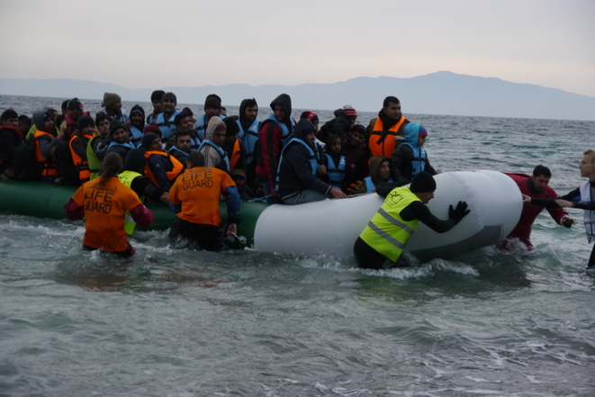
Techniques du journalisme Le reportage
Marc Vanesse, Professeur
Boris Krywicki, Assistant
Photo : « À Lesbos, des solidarités contre la honte européenne », Amélie Poinsot (Mediapart)

Slide 2
Éléments de définition
Yves Agnès (2008 : 258) : « article ou ensemble d’articles dans lequel un journaliste relate de manière vivante ce qu’il a vu et entendu »
Il incarne un « journalisme debout » (Neveu, 2001), un « genre noble » (Adam, 1997 : 8) qui implique de sortir de la rédaction.
C’est un « antidote à l’information officielle [qui dévoile] l’envers du décor institutionnel ». Il fait intervenir des « gens qui vivent la réalité comme acteurs, participants, témoins »

Slide 3
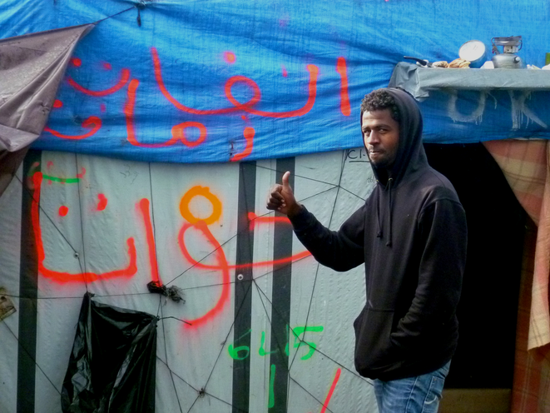
Le reportage
Un reportage, c’est quoi ? Avant tout, être sur place
Photo :
« Dans la “jungle” de Calais : nervosité et tension avant la destruction », Irene Casado (Mediapart)

Slide 4
Des exemples...
Le chapeau plante le décor...
Le corps du texte nous emmène tout de suite sur le terrain ! On nous introduit un personnage, que l’on entend parler
Extrait :
Dans la « jungle » de Calais : nervosité et tension avant la destruction, Carine Fouteau(Mediapart)

Slide 5
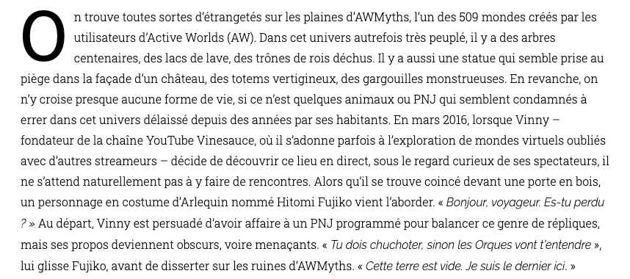
Extrait :
« Dans les mondes oubliés d’Active Worlds », Julie Le Baron (Canard PC)
Des exemples...
Objectif : faire revivre une situation aux lecteurs, quel que soit son espace d’observation (réel, ou parfois virtuel).

Slide 6
Éléments de définition
Le journaliste communique une expérience vécue sous la forme d’un récit. Il assume la subjectivité, la vision partielle de la réalité.
Qui dit récit dit, comme au cinéma, mise en scène. On coupe les moments inintéressants (ellipse, montage), on se concentre sur ce qui vaut la peine (zoom, gros plan), on laisse épisodiquement respirer le lecteur-spectateur en prenant du recul (plan large).
Pour autant, le reportage reste fidèle aux faits, cherche à se montrer nuancé et rigoureux, à produire un témoignage actif et critique.

Slide 7
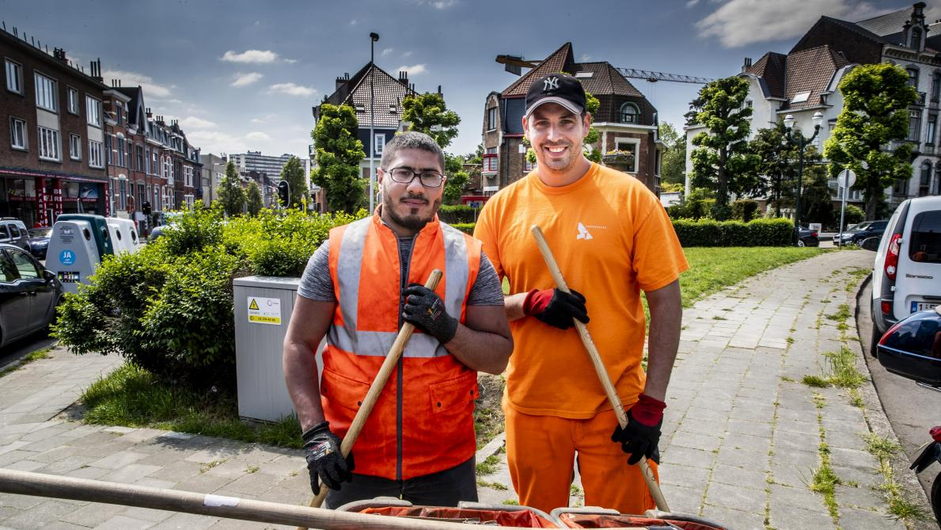
Des exemples...
Extrait :
Le stage accompagné, une première porte d’entrée vers un contrat, Arthur Sente (Le Soir)
Le reportage se fonde souvent sur une unité de temps et de lieu, comme certaines pièces de théâtre (ici, le 4ème jour de stage au service de propreté d’Anderlecht).
En quelques mots, les protagonistes sont présentés. Le principal d’entre eux (pensez au schéma actantiel) s’exprime d’emblée.

Slide 8
Éléments de définition
« Comme si on y était » => Sur le lieu du reportage, les cinq sens du journaliste sont en éveil.
La construction du reportage est aussi importante que son contenu.
L’écriture du reportage est directe, précise, limpide. Elle cherche à donner des éléments concrets pour éveiller l’imagination du lecteur, à la manière des descriptions les plus fouillées de certains romans.
La sensibilité individuelle du journaliste est tellement importante que certains la placent au centre de l’expérience et écrivent à la première personne (New Journalism de Tom Wolfe)

Slide 9
Le reportage en immersion
Certaines formes de reportage investissent des sujets tellement sensibles qu’elles nécessitent une dissimulation de l’identité du journaliste. Nous en reparlerons au cours d’investigation (cf. Günter Wallraff, Nellie Bly, Florence Aubenas...)

Slide 10
Les qualités et réflexes du reporter
Prendre un maximum de contacts en amont
Laisser trainer ses oreilles et ses yeux partout
S’étonner, se montrer curieux, aimer le contact
Multiplier les entretiens sur place, de tous les côtés, pour avoir plusieurs points de vue
Trouver des témoins intéressants, qui ont des choses à dire
Prendre des notes, se laisser imprimer par les événements, comme une pellicule
Privilégier le présent narratif !

Slide 11
Les qualités et réflexes du reporter
Ne garder que le plus intéressant
Faire vivre son texte (détails, anecdotes, discours directs, descriptions, atmosphère…)
Raconter une histoire (accroche, développement, relances, chute)
Prendre du plaisir, en donner
Se contenter des éléments de contexte nécessaires à la compréhension

Slide 12
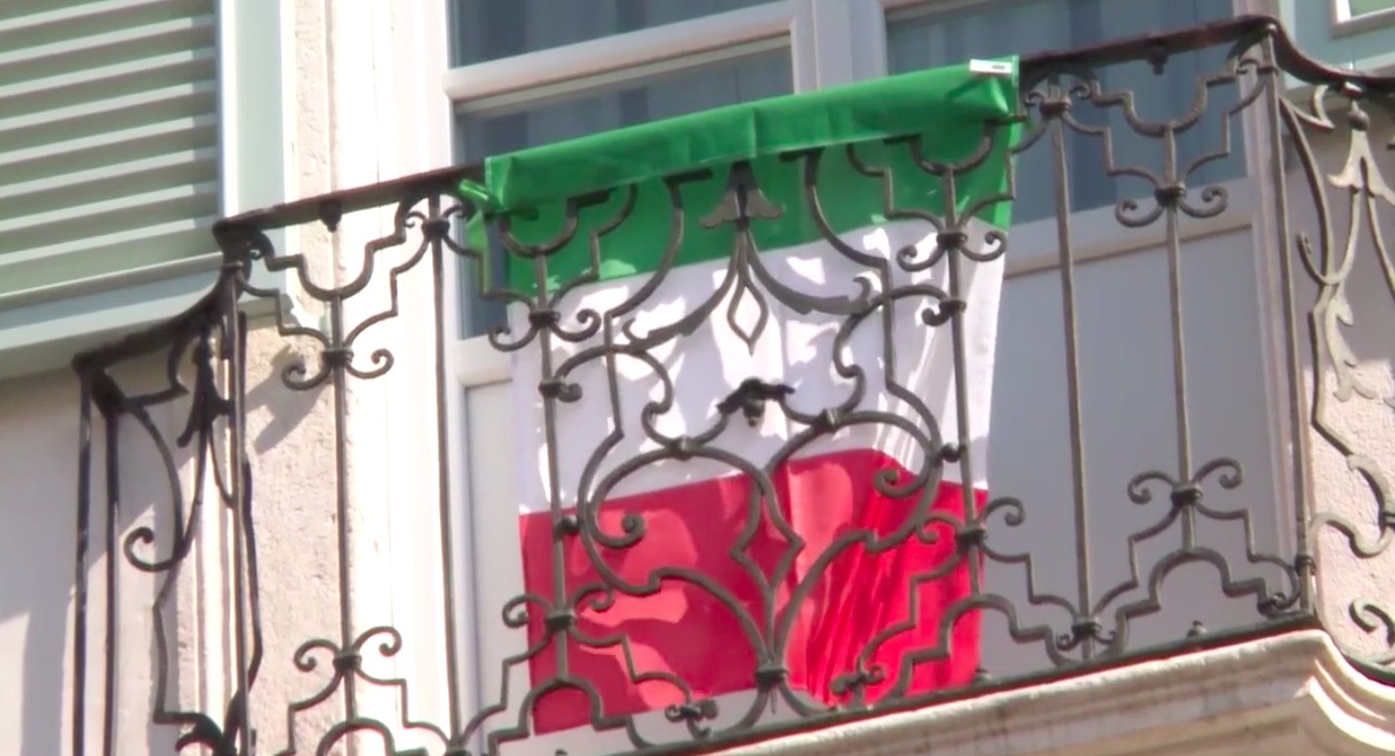
Le reportage de crise
https://www.rtbf.be/info/monde/detail_coronavirus-en-italie-reportage-exclusif-au-coeur-de-bergame-la-ville-martyre-qui-ne-compte-plus-ses-morts?id=10464573

Slide 13
Des exemples d’attaque...
Tuba et masque ajustés, il faut d'abord s'acclimater à ce fond de sable blanc recouvert d'"herbe à tortue" vert clair. Le regard en devine alors une, puis une autre. Une troisième encore plus loin. Des carapaces sombres à losanges, pratiquement posées au fond de la mer, dont de petites têtes s'échappent pour se délecter d'algues avec zèle. Nous sommes dans les Caraïbes à Tobago Cays, parc national de préservation de la vie sauvage créé par le gouvernement de Saint-Vincent et les Grenadines, un des cinquante-quatre territoires du Commonwealth.

Slide 14
Des exemples d’attaque...
Aujourd’hui, il porte son trousseau de clefs noué autour du cou. Il a les cheveux courts, se rase de près, porte des habits propres et sent bon « l’eau de Cologne à la lavande achetée chez ED. Normalement, je dis bien normalement, la rue, c’est fini pour moi. A 95%, je pense que c’est fini. » « Un déclic », la pugnacité d’une assistante sociale, l’association des Petits Frères des Pauvres et une bonne part de chance ont permis son relogement. Tout n’est pas rose pour autant. Philippe doit « faire ses preuves » et résoudre des problèmes qu’il n’avait pas forcément anticipés.

Slide 15
Des exemples d’attaque...
Il s’était assis de côté, «au cas où» il n’arriverait pas à les regarder en face. Mais il a tourné son visage vers eux et il les fixe, droit dans les yeux, depuis le premier jour du procès. Bruno Wiel regarde ces quatre hommes, quatre inconnus. Il les écoute raconter comment ils lui ont «shooté dans la tête»,«écrasé» le visage avec les pieds, «enfoncé» un bâton dans l’anus. Comment ils se sont «déchaînés» sur lui en le traitant de «pédé», en frappant de toutes leurs forces. Comment ils ont dissimulé son «corps», qu’ils croyaient mort, dans un sous-bois.

Slide 16
Les attaques à éviter !.
9h. Il fait froid. Nous arrivons à Nandrin chez Monsieur Dupond, horticulteur et fier de l’être.
Ce mardi 26 novembre avait lieu la grande braderie de Grivegnée. Petits et grands s’étaient donnés rendez-vous pour passer ce chouette moment en famille.
J’ai rendez-vous à six à heures avec l’équipe du matin, mais j’arrive trente minutes à l’avance, le temps d’avaler mon pain au chocolat.
La nuit n’est pas encore terminée que, déjà les premiers rayons de soleils traversent les fins nuages qui s’évaporent doucement. Dans sa cave, Martin range les dernières traces des excès de la veille…

Slide 17
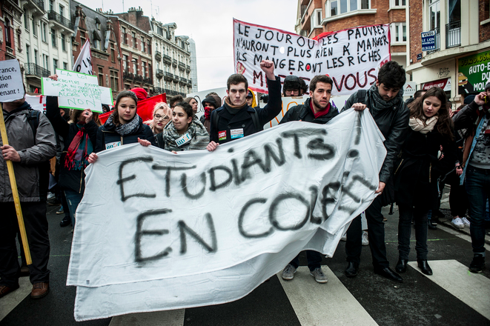
Bibliographie
ADAM Jean-Michel, « Unités rédactionnelles et genres discursifs : cadre général pour une approche de la presse écrite », in Pratiques : linguistique, littérature, didactique, vol.94, pp.3-18, 1997.
AGNÈS Yves, Manuel de journalisme, La Découverte, France, 2008 (première édition : 2002).
NEVEU Erik, Sociologie du journalisme, La Découverte, 2001.
Mail : boris.krywicki@uliege.be
Photo :
« Etudiants : les raisons d’une mobilisation », Julien Pitinome, Mediapart

